Slide 1
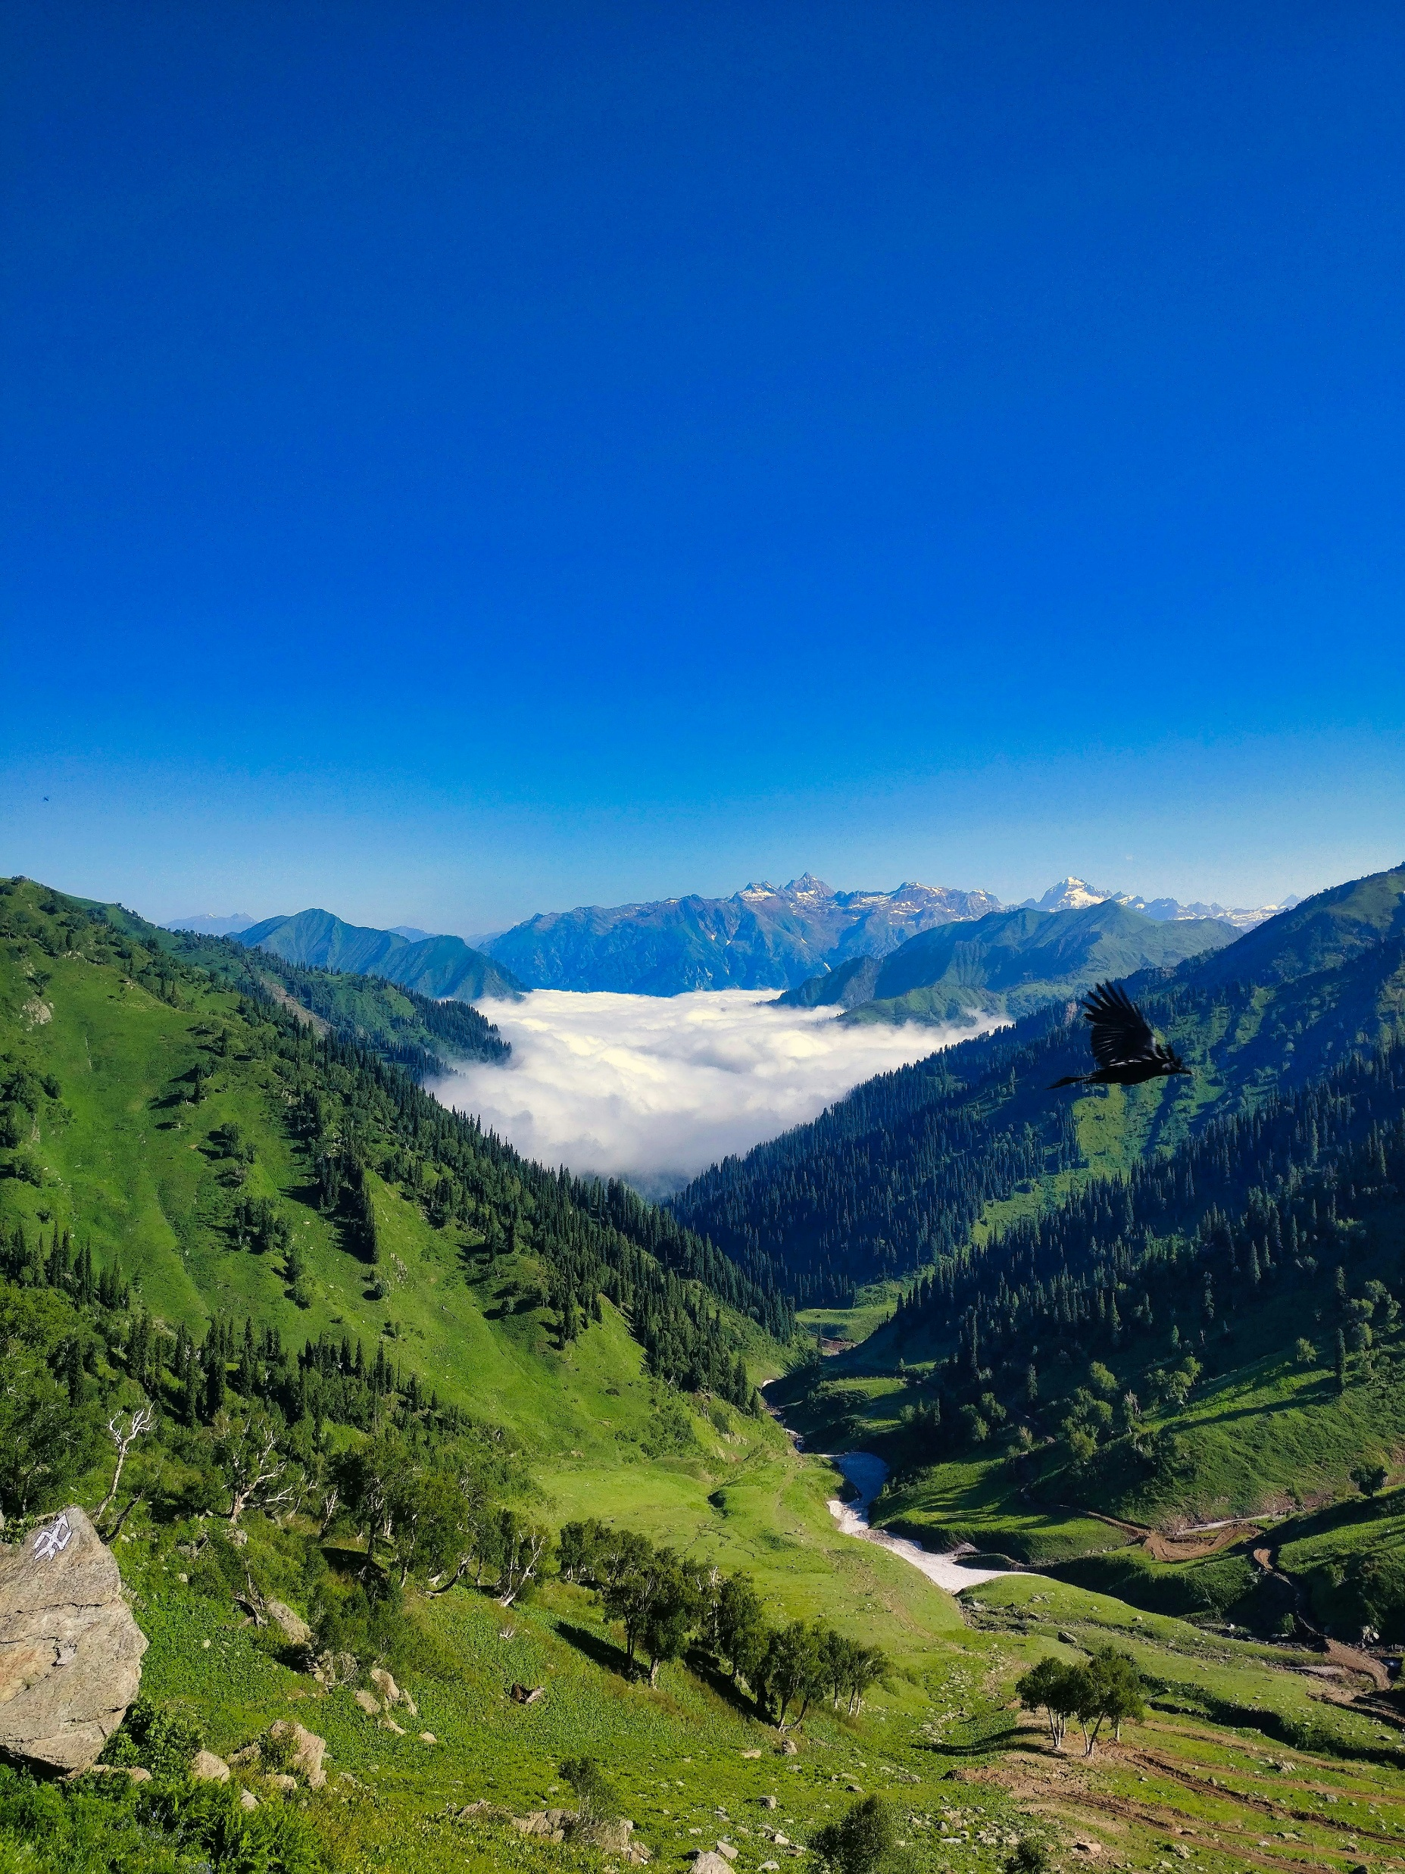
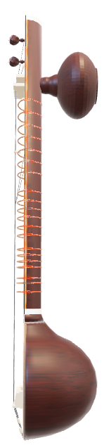
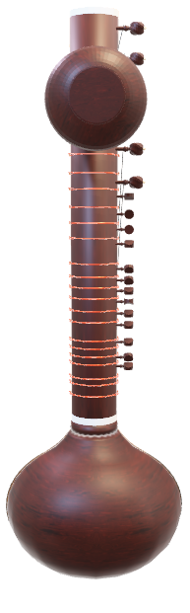
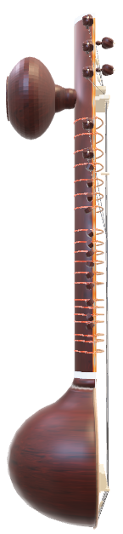
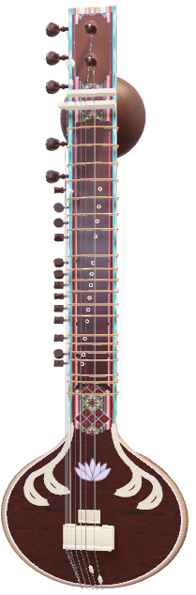
SITARUL – INSTRUMENT MUZICAL
SITARUL – INSTRUMENT MUZICAL
Proiect facut de: Petrescu Matei

Slide 2
SITARUL – INSTRUMENT MUZICAL
SITARUL – INSTRUMENT MUZICAL
Proiect facut de: Petrescu Matei

